Slide 1
Monday 30.7. - Morning
4:29 stable beams fill 2892
7:23 ROD.A45B1 & ROF.A45B1 tripped, beam survived
13:59 trip of RPMBA.RR17.RQS.A12B2, beam survived
Initial L ~6.1E33 cm-2s-1
10 hours in stable beams
Integrated lumi: ~138 pb-1
Beam dump planned for 14:30 for VIP visit preparations
14:27 beam dump: RF module M2B1 crowbar event
Piquet: Après controle du vide des klystrons du module il apparait que les vides VAC1 et VAC2 du klystron 8B1 sont devenus mauvais donc il y a eu un arc dans le klystron qui a fait déclenché le systéme de protection HV.

Slide 2
Afternoon
Accesses:
Pt5: VIP visit
Pt4: RF (diagnostics of beam dump)
Atlas, Alice
Pt8: cryo DFB
Pt2: vacuum pump
Pt4: fast BCT
Sector 12: EPC change power module of RQS.A12B2
20:00 finished patrol in Pt5 – start pre-cycle

Slide 3
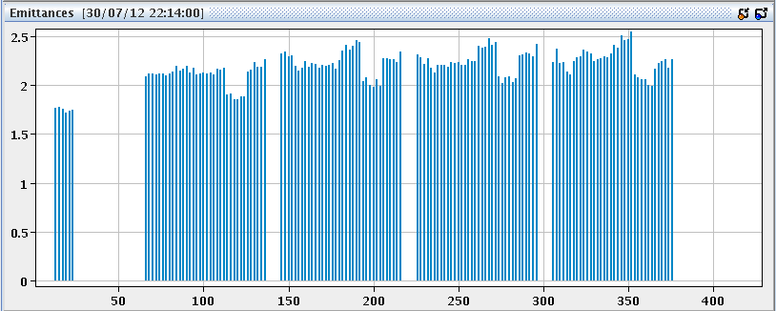
Evening - Night
21:30 injection for fill 2893
B2V rather big
23:22 Stable beams fill 2893
Initial L ~6.0E33 cm-2s-1
4.5 hours in stable beams
Integrated lumi: ~76 pb-1
4:00 dump: looks like spurious BLM trigger in IP7. Trigger from this BLMs but no BLM above threshold there.
4:50 injection for fill 2894
6:40 stable beams fill 2894
7:36 beam dump due to trip of RCBXH1.R1
1 hour in stable beams
Integrated lumi: ~20 pb-1

Slide 4
Varia
From Serge Di Luca on the access problem at PM18:
Investigations « Post-mortem »
Après une investigation plus poussée ce matin, nous avons pu constater que l’intégralité des signaux provenant de cette porte (état du passage d‘urgence et état de la position de la porte) ont été perturbés durant 22 sec; nous soupçonnons un défaut d’alimentation interne.
Actions à prévoir pour les systèmes d'accès: Un contrôle approfondi des alimentation au niveau des armoires de contrôle doit être effectué; cette action aura pour effet la perte de patrouille sur l’intégralité des secteurs du PM18. Merci de contacter Tono Riesco dès qu'un créneau de minimum 3 heures pourra nous être attribué pour effectuer cette action.

